Slide 1
Soroush Zabihi
HTML UND CSS

Slide 2
HTML
HTML benötigt man für Inhalt und Struktur

Slide 3
CSS
CSS benötigt man für Layout und Formatierung

Slide 4
CSS-Sprücherl:
CSS-Code besteht aus Regeln. Eine Regel besteht aus einem Selektor und einem Deklarationsblock. Ein Deklarationsblock besteht aus Deklarationen und ist durch geschwungene Klammern eingeschlossen. Eine Deklaration besteht aus Eigenschaft und Wert, die durch einen Doppelpunkt voneinander getrennt werden und von einem Strichpunkt abgeschlossen werden.

Slide 5
Wichtige HTML-Tags
<html> <head> </head> <body> </body> </html>

Slide 6
Funktionen von head und body in HTML
HTML:
Kopfbereich
Enthält Meta-Informationen (unsichtbar für Nutzer)
CSS:
Hauptbereich
Enthält den sichtbaren Inhalt der Webseite

Slide 7
Wie kann man ein Bild einfügen

Slide 8
Hyperlink
Hyperlink: <a href="http://www.orf.at">ORF</a>
Ein Hyperlink wird mit dem HTML-Tag <a> </a> (steht für anchor = Anker) erstellt. Dieser Tag verlangt allerdings auch noch ein Attribut (=Eigenschaft), also das Ziel, wo man hin will: entweder eine URL (=Internetadresse und steht für Universal Resource Locator) oder eine andere Webseite der Website oder eine andere Stelle der Webseite selbst. Das Attribut wird mit href= definiert.

Slide 9
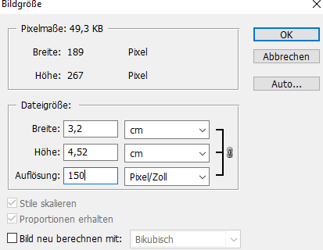
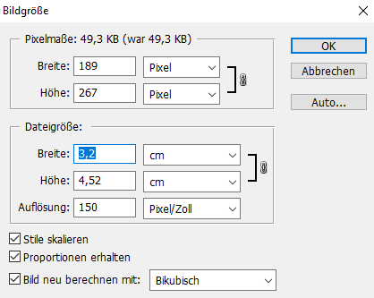
Photoshop

